Slide 1
¿ Qué diferencia dos idiomas?
Análisis de corpus
lingüístico
ENGLISH vs SPANICH
01
Yaritza Montero Vaillant

Slide 2
ASPECTOS A EVALUAR
Limpieza de datos originales.
Nuevas variables.
Dataset.
EDA.
Visualización

Slide 3
PROCEDIMIENTO
DATASET
(19.511.591)
Eliminar repetidas
DATASET
(16.850.800)
FICHEROS
source | target | file_name
1. Cantidad de palabras
2. Categorías gramaticales

Slide 4
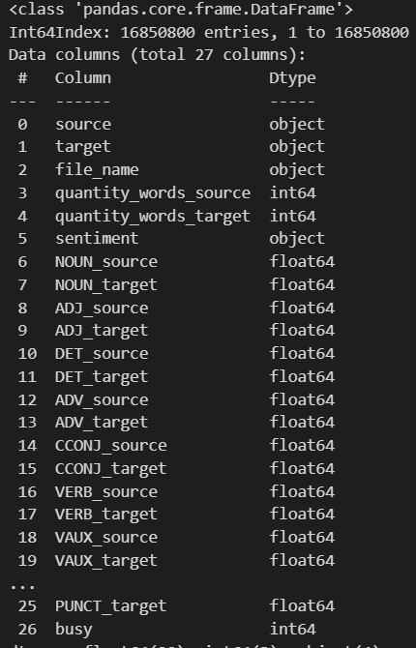
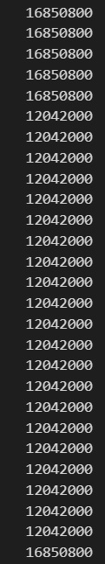
DATASET
Datos faltantes:
4.808.800
Outliers en variables numéricas:
Columnas irrelevantes:
busy
Columnas irrelevantes:
busy
Errores tipográficos en variables categóricas:

Slide 5
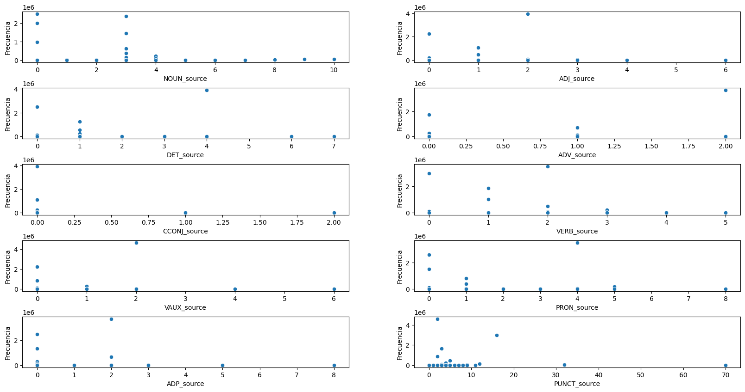
VALORES EXTREMOS
Distribución de las variables numéricas
Presencia de outliers

Slide 6
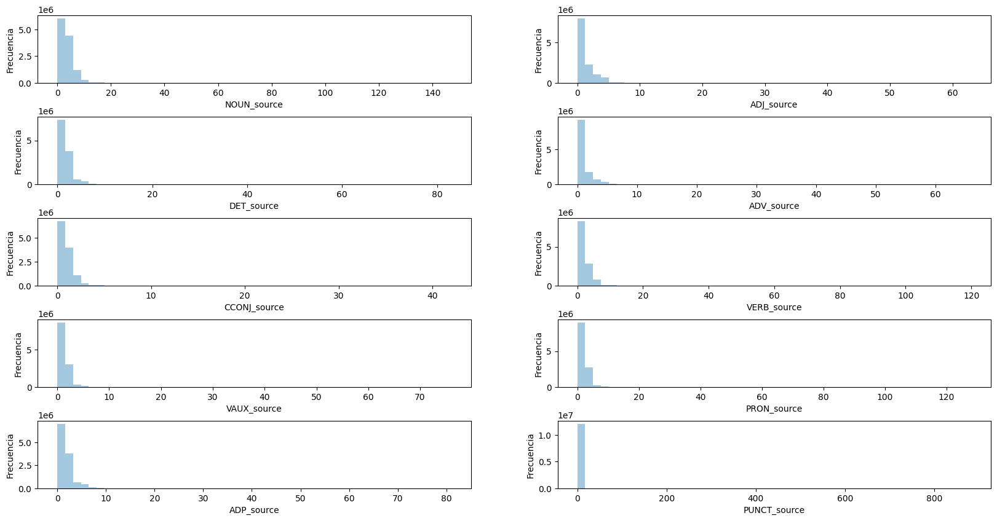
VALORES EXTREMOS
Histograma de las variables numéricas
Sesgo hacia la derecha

Slide 7
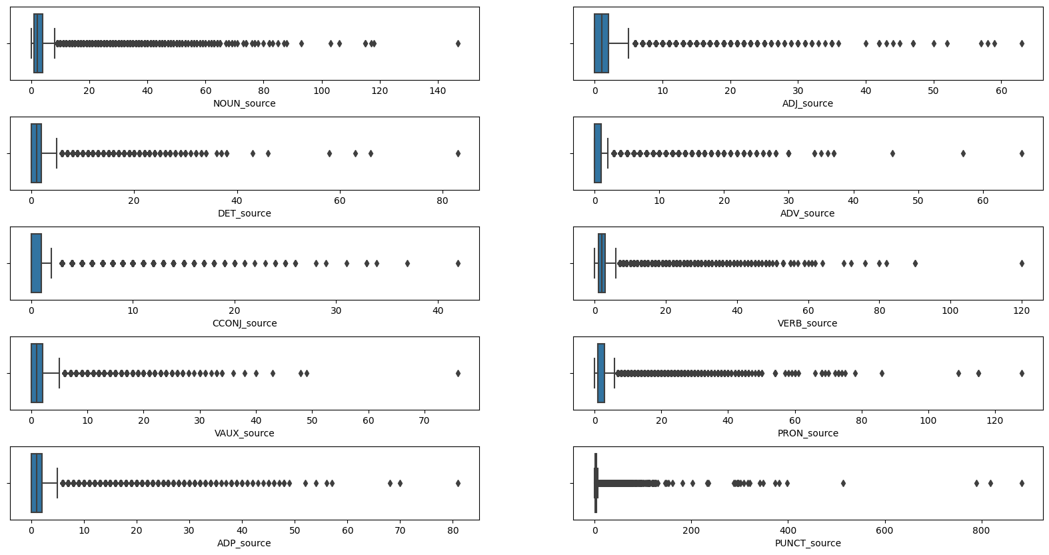
VALORES EXTREMOS
Boxplot de las variables numéricas
Valores alejados del rango de los demás valores

Slide 8
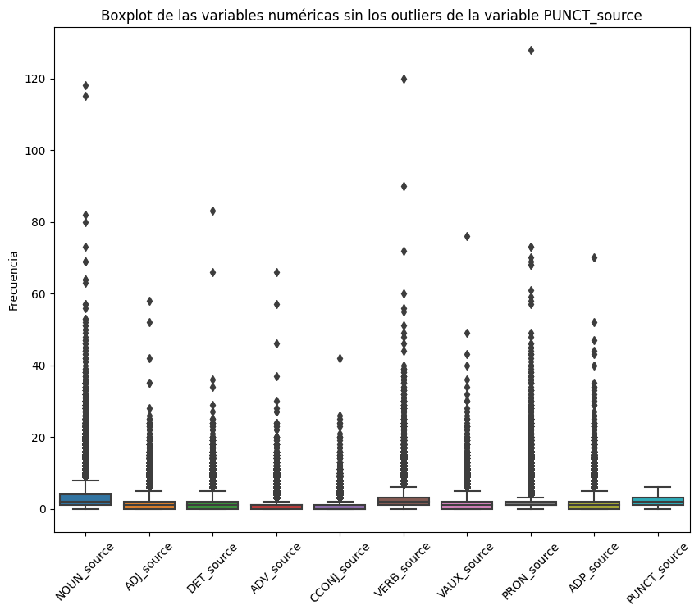
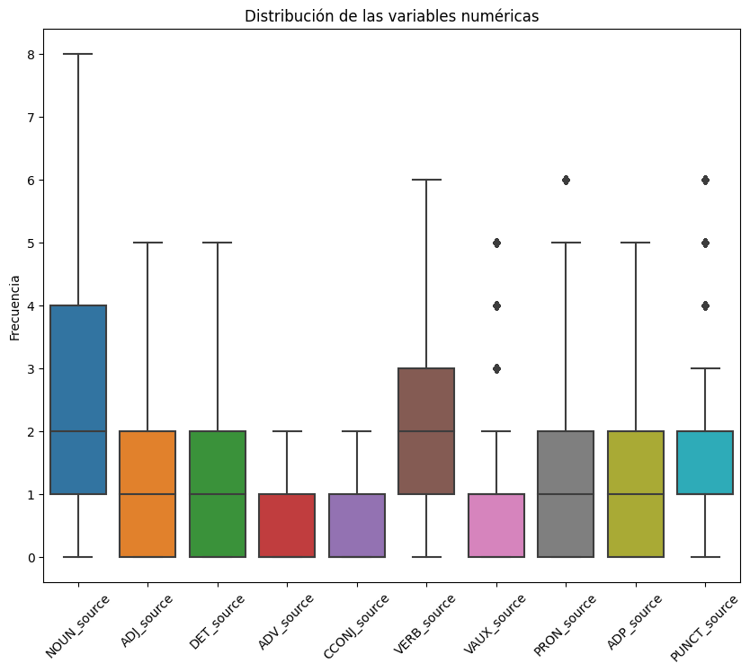
TRATAMIENTO OUTLIERS

Slide 9
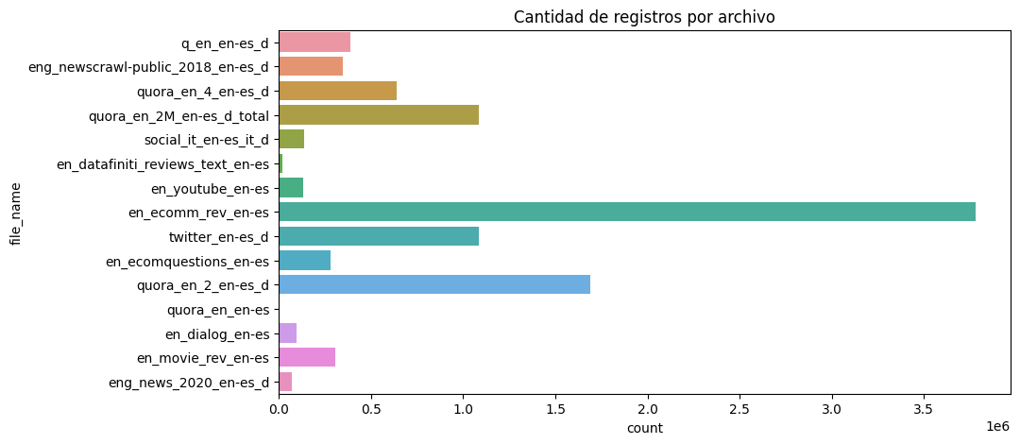
Errores tipográficos

Slide 10
RESUMEN
Fichero original: 19.511.591 observaciones.
Resultado de:
Eliminar sources repetidos: 16.850.800 observaciones
Eliminar filas con valores nulos: 12.042.000
Eliminar outliers: 10 068 314 observaciones.

Slide 11
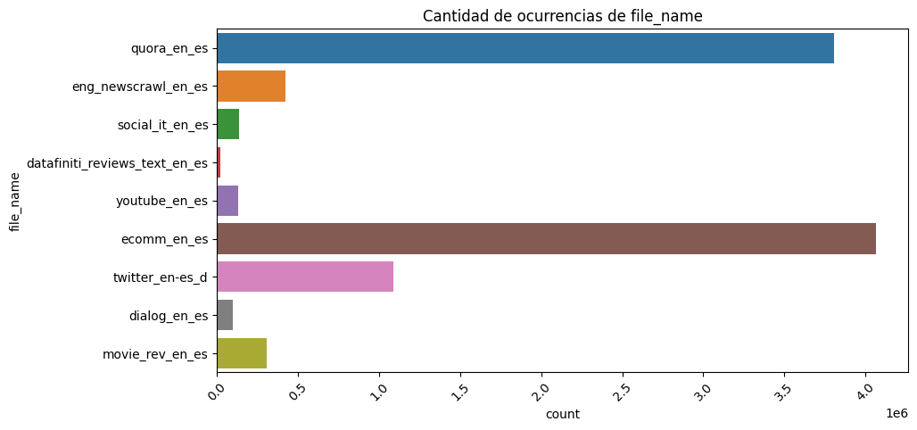
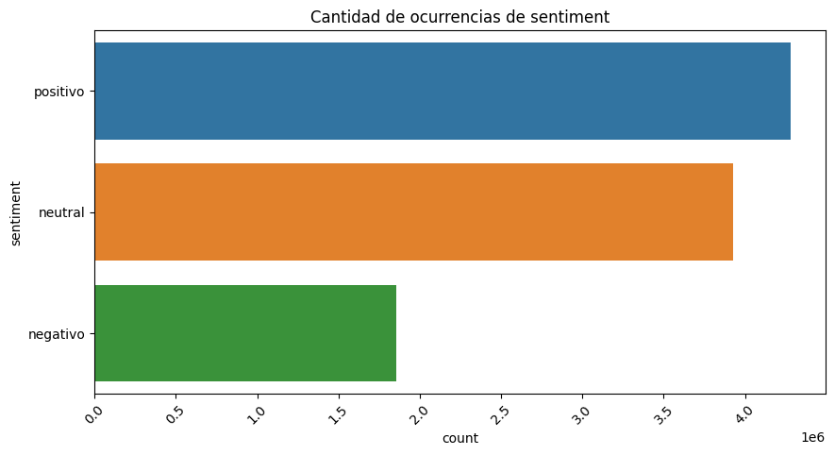
Análisis variables categóricas
- 9 fuentes de datos (file_name).
- “ecomm”: 4 063 038 observaciones (mayor).
- 3 clases de sentimientos.
- “positivo”: 4 282 114 observaciones.

Slide 12
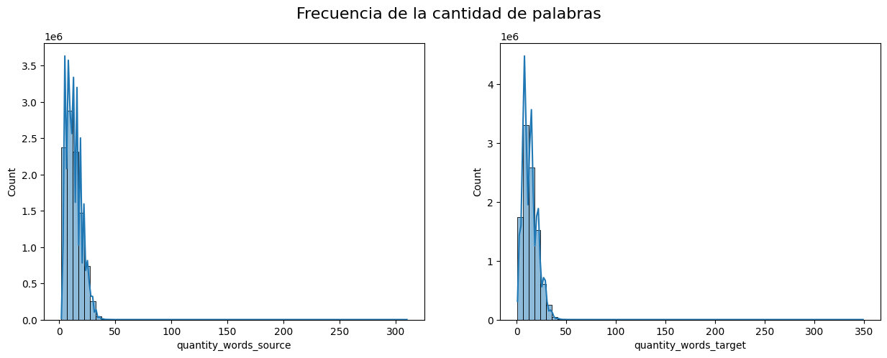
Análisis variables numéricas
mean
- source: 13.11
- target: 13.65

Slide 13
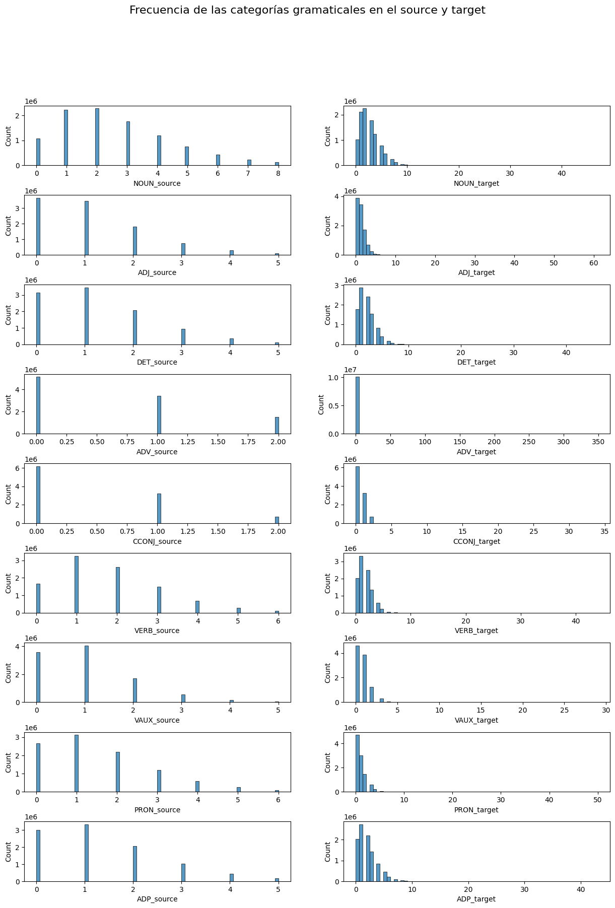
Análisis variables numéricas

Slide 14
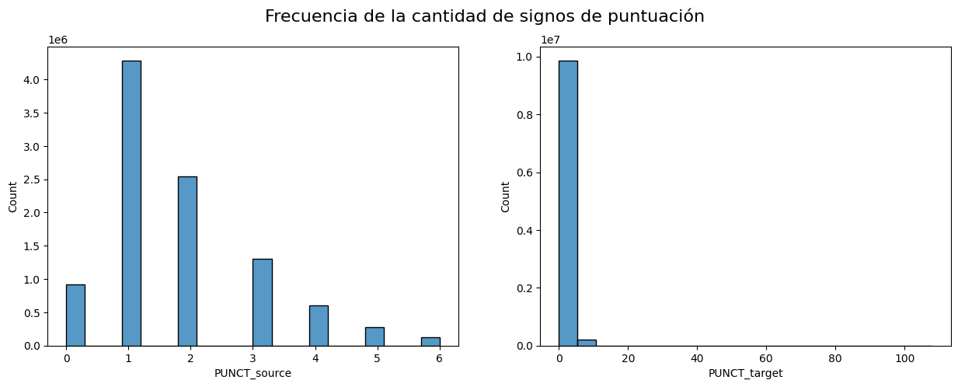
Análisis variables numéricas
mean
- source: 1.78
- target: 1.88

Slide 15
Análisis variables numéricas
mean
- source: 1.78
- target: 1.88

Slide 16
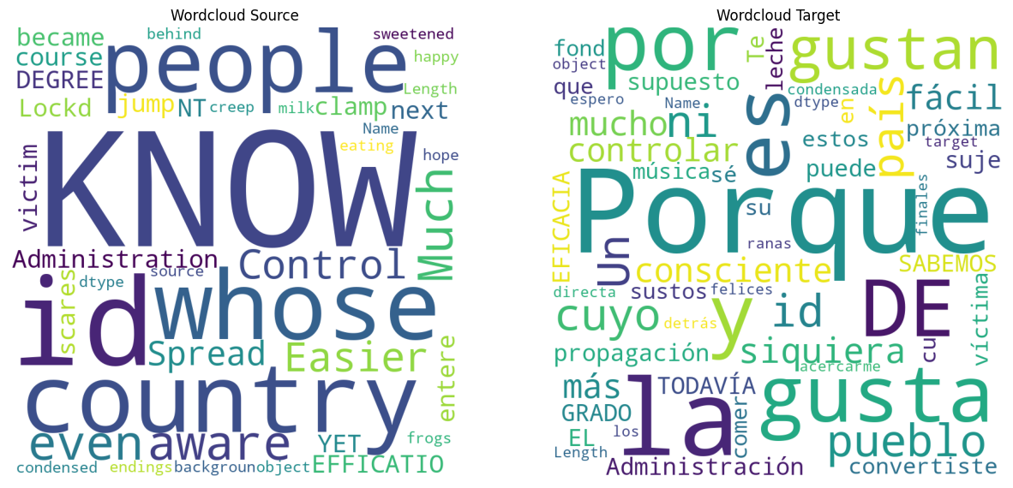
WordCloud
INTERSANTE
¿ En el top 10 son las mismas palabras en ambos idiomas?

Slide 17
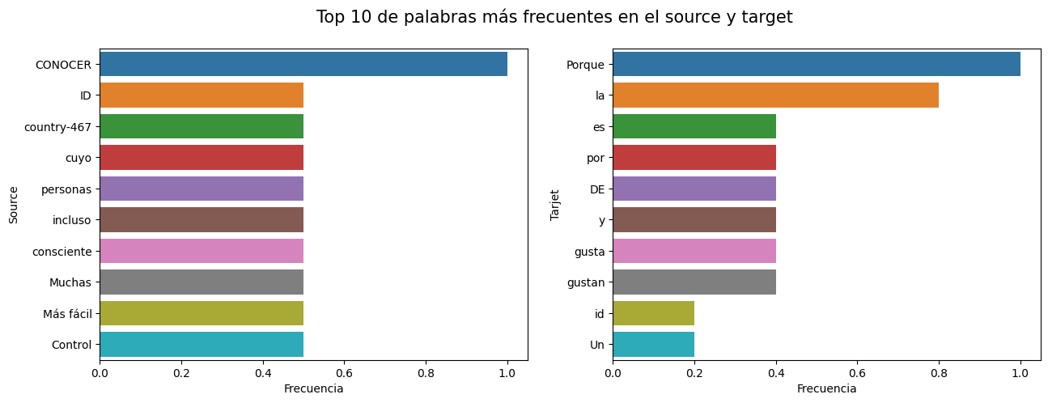
TOP 10
INTERSANTE
No tienen la misma frecuencia de aparición.

Slide 18
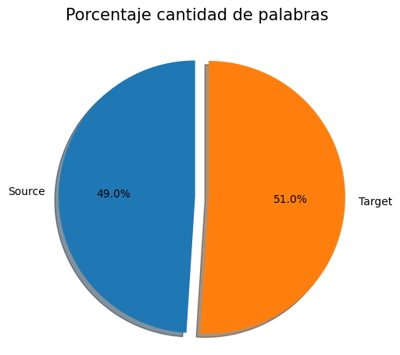
Porcentaje de palabras
- source: 132005433
- target: 137463133

Slide 19
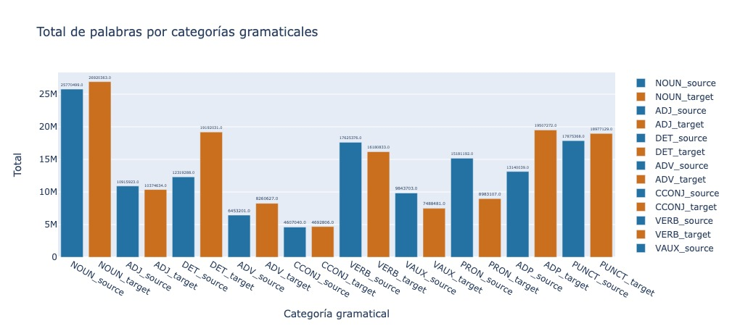
Total de palabras/ categorías
Diferencias entre el corpus de origen y el corpus de destino

Slide 20
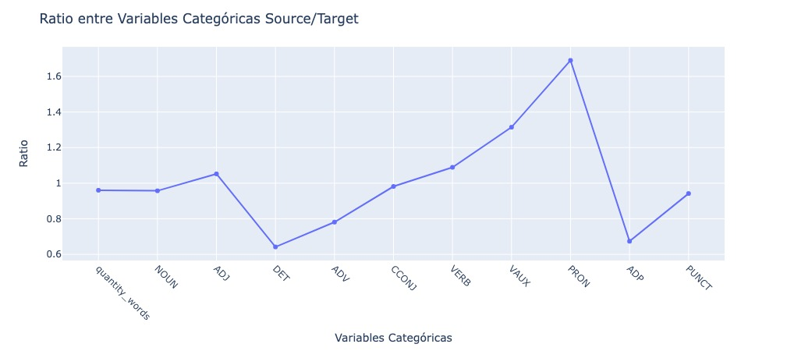
Ratio
Existe diferencias entre ambos idiomas en todas las categorías.

Slide 21
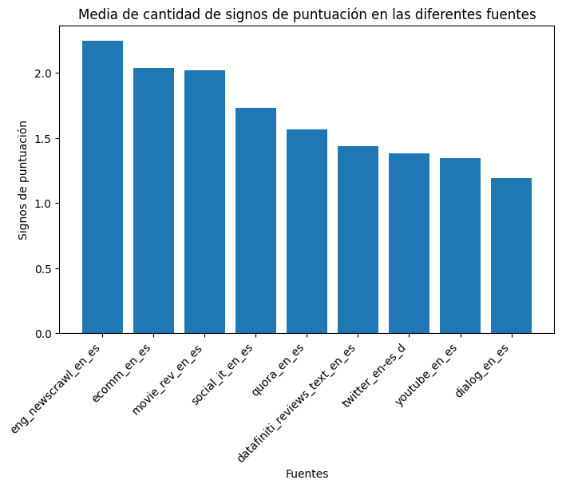
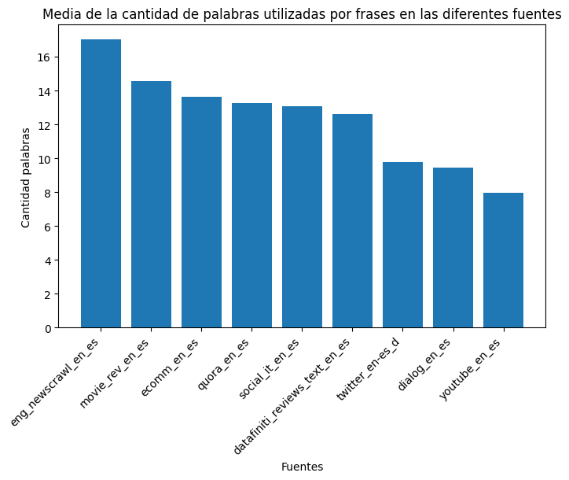
Gráficas adicionales

Slide 22
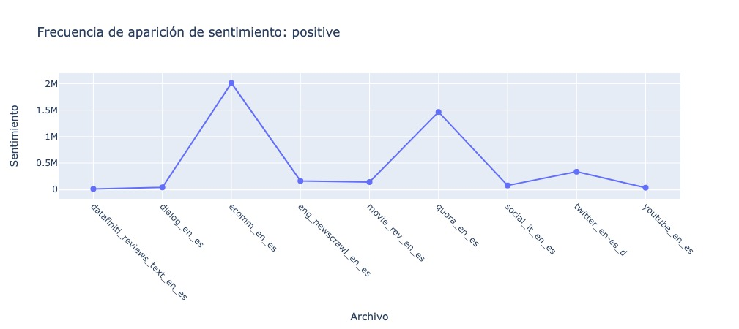
Gráficas adicionales

Slide 23
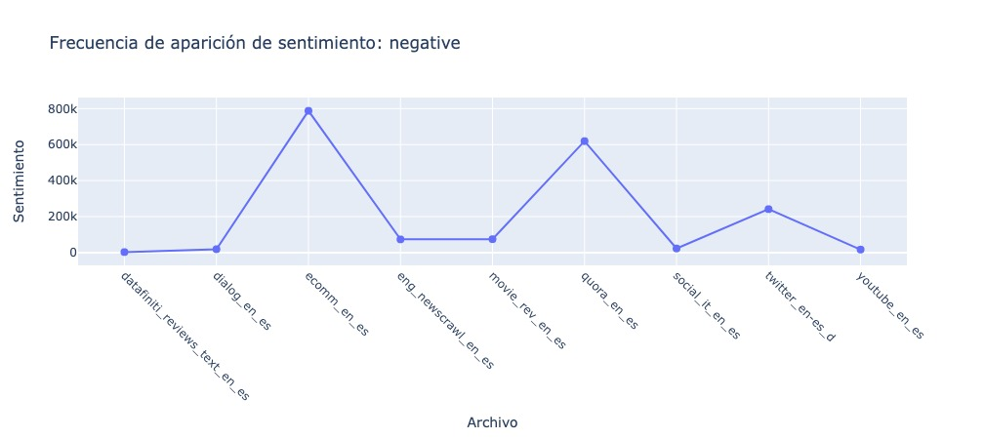
Gráficas adicionales

Slide 24
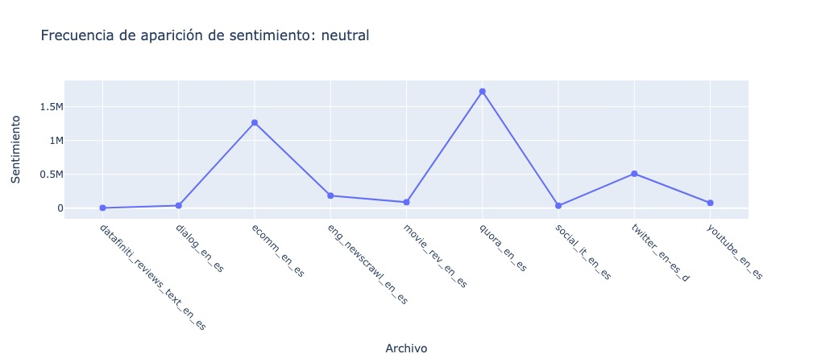
Gráficas adicionales

Slide 25
CONCLUSIONES
ENGLISH vs SPANICH
SON DIFERENTES

Slide 26
¿ Qué diferencia dos idiomas?
Análisis de corpus
lingüístico
ENGLISH vs SPANICH
01
Yaritza Montero Vaillant

